Slide 1
Plašljivo pače
Sara Janković 7.c

Slide 2


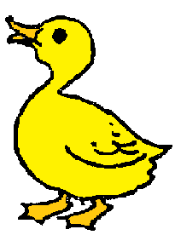

I patkice su napokon dočekale dan, da i one krenu s majkom na kupanje..
Bojim se i voda je hladna!
Hajde, Kreni!

Slide 3
Ode nam mama ! Hoćeš onda krenuti ili nećeš?
Ma hajde ti,ja ću ipak ostati ovdje!

Slide 4
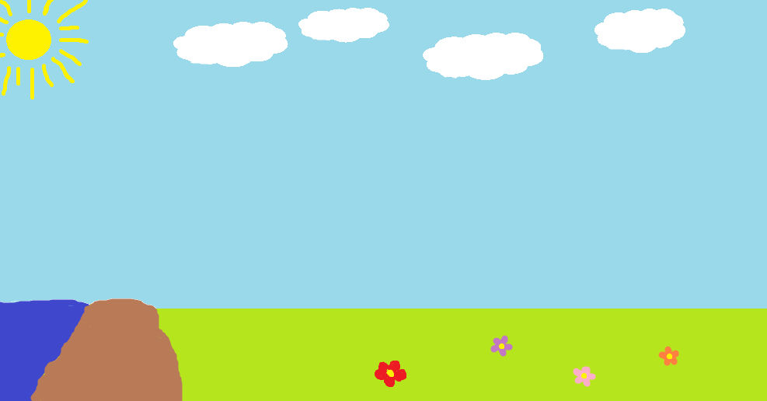
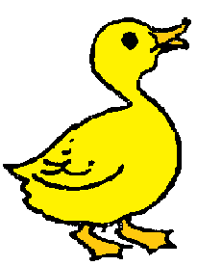
Sad su me svi ostavili, ostao sam sam.

Slide 5

Bojao sam se ući u vodu pa su me ostavili..
Otkud ti ovjde? Zašto ne plivaš s obitelji?

Slide 6
Pa nisi se trebao bojati! Vidiš da su svi ušli u vodu. Ajde bok moram ić!
Nadam se da će se brzo vratiti! Bok, vidimo se!

Slide 7

Napokon ste se vratili, jako ste mi falili!! Drugi put ću obavezno poći s vama!
Naravno da drugi put ideš s nama,bilo je baš uzbudljivo! Baš nam je žao što nisi išao s nama..

Slide 8
Pouke:
Blokiraš svoj san kad
dozvoliš strahu da prevlada
tvoju hrabrost.
Gdje ima straha tu
nema vjere.

